Slide 1
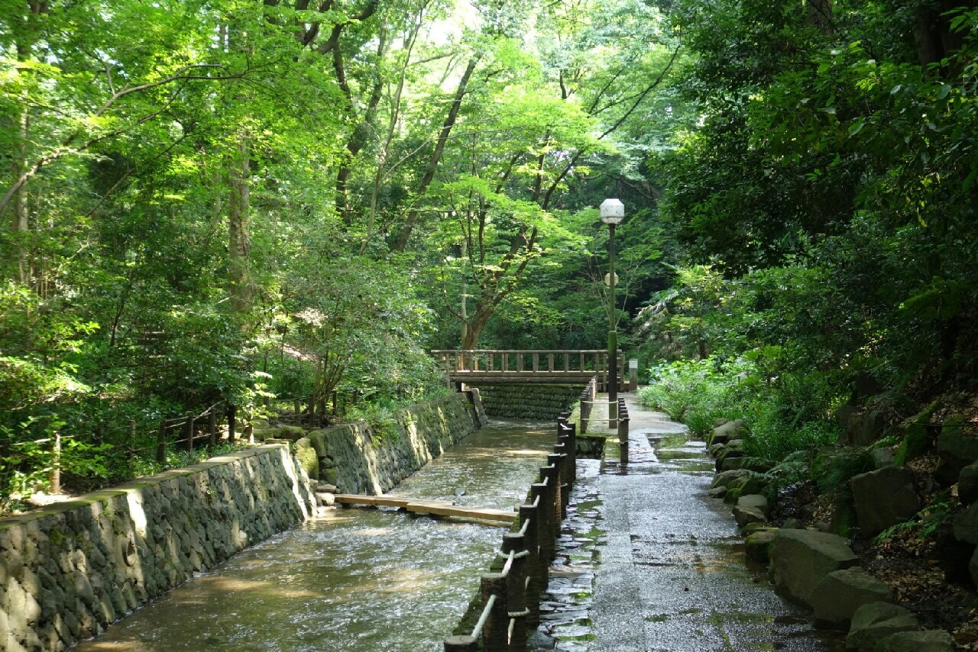
等々力渓谷における涼しさの実態把握
‐日中と夜間の冷気形成の実測‐
1123213 菊地 勇輔

Slide 2
研究背景
晴天
夜間
放射冷却
静穏な状態
冷気
冷気
ヒートアイランド現象緩和

Slide 3
研究背景
緑地は日中に市街地との気温差が小さいが、放射冷却により夜間は市街地に比べ気温が下がる傾向にある。
しかしながら、東京都内にある等々力渓谷は日中に涼しいとされている。
そのメカニズムは解明されておらず、渓谷における冷気形成・流出については把握されていなかった。

Slide 4
研究目的
等々力渓谷は谷が深い。そのため地形効果により冷やされている可能性がある。
等々力渓谷と他の緑地を比較し、等々力渓谷における日中と夜間の涼しさの要因について系統的に把握することを目的とする。

Slide 5
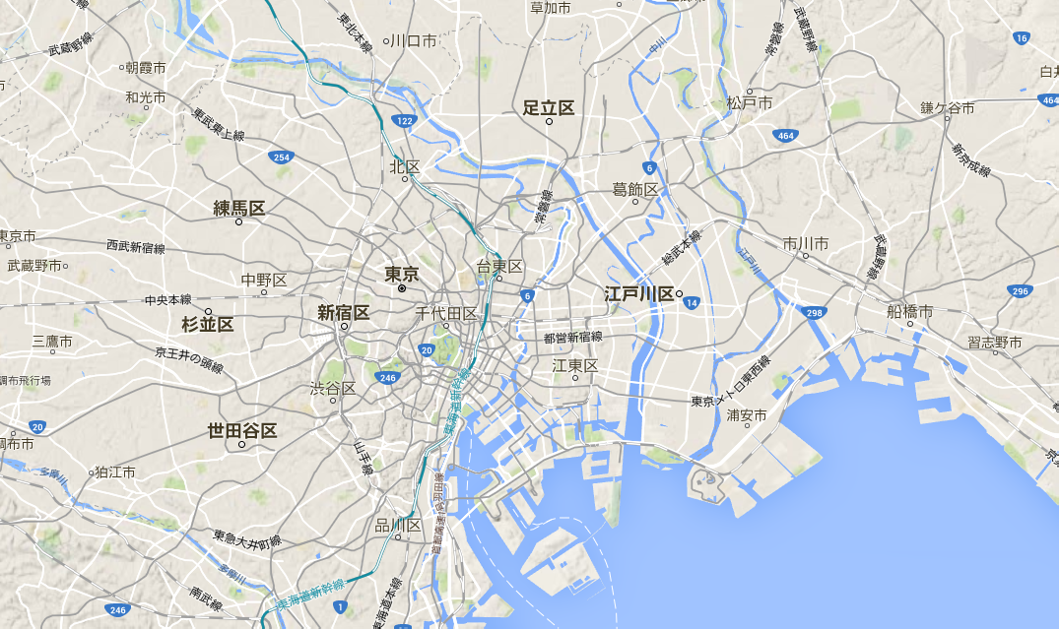
等々力渓谷について
等々力駅
N
等々力渓谷
環八通り
43m
0
100m
谷沢川
0
2km
11m

Slide 6
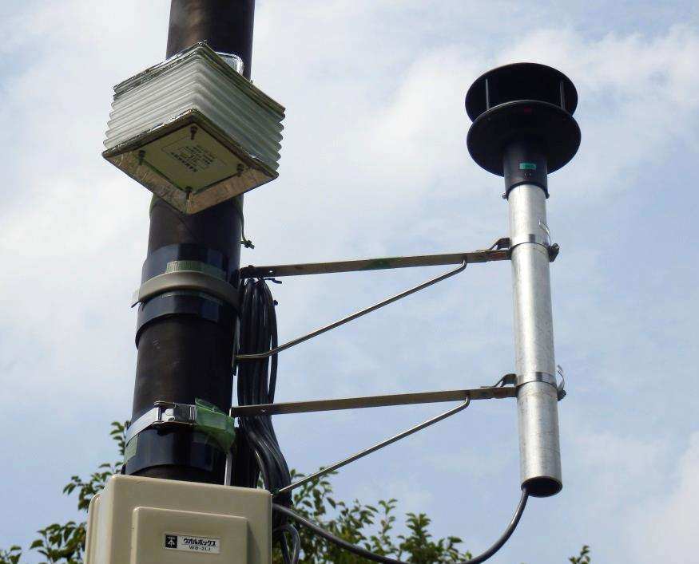
測定概要
測定場所 東京都世田谷区等々力渓谷公園及び周辺
市街地
測定期間 2015年7月28日～9月28日
測定項目
・渓谷内の気温水平・鉛直分布、風向風速を測定
・周辺市街地の気温測定
測定機器
・超音波風向風速計
（GILL PGWS-100）
・温度ロガー
（T＆D RTR—52）
街灯2.5mの位置に設置

Slide 7
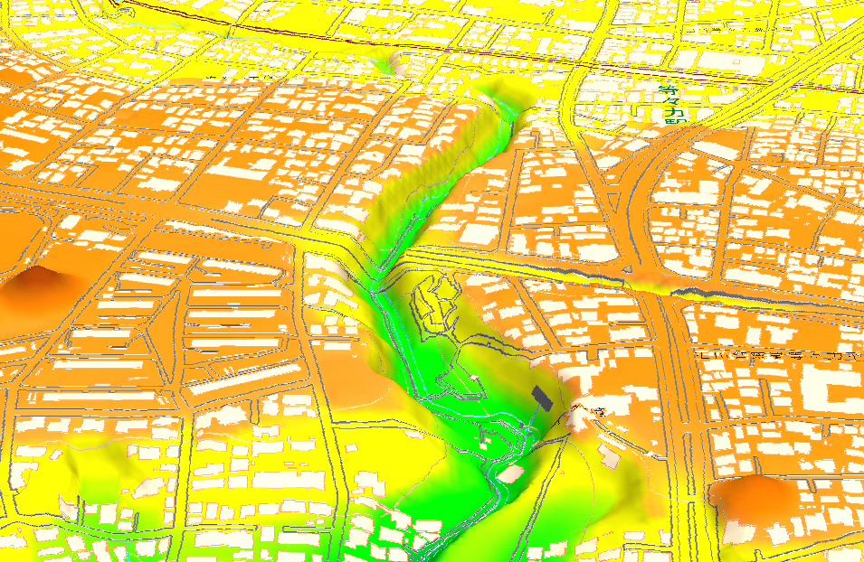
測定区域
等々力駅
渓谷内温度計13地点、風向風速計1地点
環八通り
周辺市街地4地点
約58m
約14m
渓谷の最南端に2地点
約94m
0
100m

Slide 8
日中と夜間の涼しさ 8/6～7
市街地
5℃近くの温度差
市街地
渓谷内
渓谷内
市街地
2℃近くの温度差
渓谷内

Slide 9
斜面緑地との比較
同時期に測定していた緑地と等々力渓谷を比較する。
N
N
入間公園
N
鍋島松濤公園
鍋島松濤公園
入間公園
N
林試の森公園
林試の森公園
他の緑地は等々力渓谷と比べ谷幅が広く、傾斜を有する緑地となっている。
0
2km
等々力渓谷公園

Slide 10
斜面緑地との比較（8/15～16）
等々力渓谷
鍋島松濤公園
市街地
市街地
渓谷内
気温差が小さい
公園内
放射冷却
入間公園
林試の森公園
市街地
市街地
公園内
公園内
放射冷却
放射冷却

Slide 11
斜面緑地との比較（9/23～24）
市街地
等々力渓谷
鍋島松濤公園
気温差が小さい
市街地
渓谷内
公園内
放射冷却
入間公園
林試の森公園
市街地
市街地
公園内
公園内
放射冷却
放射冷却

Slide 12
斜面緑地との比較（8/6～7）
市街地
等々力渓谷
鍋島松濤公園
冷気が持続してる
市街地
公園内
渓谷内
放射冷却
日中の渓谷内は日射を遮蔽しているため気温が上がりにくい。
林試の森公園
市街地
夜間も渓谷内は低温であるが、放射冷却による影響は弱い。
公園内
放射冷却

Slide 13
渓谷内の気温分布
B群断面図
温度計
2
1
B群
3
基準点
4
5
2
3
1
5
4
A群断面図
8
14
9
8
10
A群
9
11
13
10
11
12
13

Slide 14
日中の気温分布 8/6
A群
市街地と比べ4℃近く低い
B群
谷底の冷気層は川面から4m程度
河川沿い

Slide 15
夜間の気温分布 8/7
B群
夜間の渓谷内は気温差が小さい
A群
市街地に比べ冷えている
河川沿い

Slide 16
日中の気温分布 8/15
A群
B群
谷底の冷気層は川面から4m程度
谷底は市街地と比べ4℃近く低い
河川沿い

Slide 17
夜間の気温分布 8/16
B群
気温差が見受けられない
A群
市街地との気温差が小さい
河川沿い

Slide 18
日中の気温分布 9/23
B群
A群
谷底の冷気層は川面から4m程度
谷底の冷気は地点13まで
河川沿い

Slide 19
夜間の気温分布 9/24
B群
市街地との気温差が小さい
A群
夜間に冷気層は確認できない
河川沿い

Slide 20
結論
等々力渓谷は谷が深いため天空率が小さく、日中は日射が遮られ、夜間は放射冷却が弱い。
そのため、他の緑地とは異なり、夜間よりも日中に低温となっている。
日中の冷気層の厚さは、川面から4m程度で、谷の深さ14mの1/3程度しかなかった。

